Slide 1
Minecraft
Come usare le coordinate
per disegnare

Slide 2
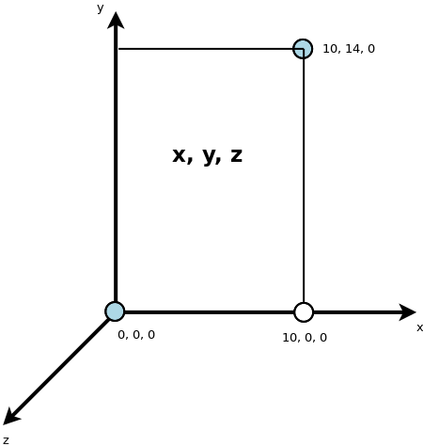

Slide 3
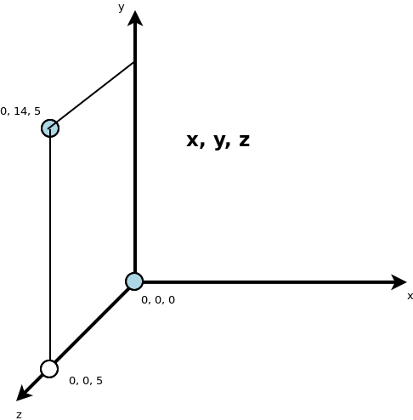

Slide 4
